Slide 1
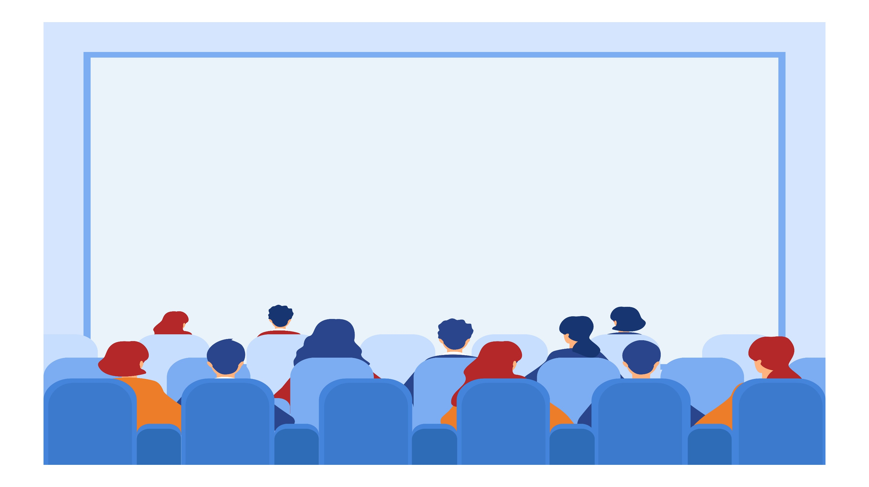
BORSA İSTANBUL ETİMESGUT SÜVARİ ORTAOKULU
5. SINIFLAR ARASI BİLGİ YARIŞMASI

Slide 3
TÜRKÇE
1
2
3
4
5
6
7
8
9
10
11
12
13
14
15
16
17
18
19
20
Siyah saçlarının arasından kara gözleri parlıyordu.” cümlesinde “siyah ve kara” sözcükleri arasında nasıl bir anlam ilişkisi vardır?
SÜRENİZ
BAŞLAT
120 Saniye
BİTTİ
10. Sn
60. Sn

Slide 4
TÜRKÇE
1
2
3
4
5
6
7
8
9
10
11
12
13
14
15
16
17
18
19
20
DOĞRU CEVAP
Eş anlamlılık

Slide 5
TÜRKÇE
1
2
3
4
5
6
7
8
9
10
11
12
13
14
15
16
17
18
19
20
“Sokaktaki aç kediler, yalnızlığın türküsünü söylüyordu.” cümlesindeki söz sanatı nedir?
SÜRENİZ
BAŞLAT
120 Saniye
BİTTİ
10. Sn
60. Sn

Slide 6
TÜRKÇE
1
2
3
4
5
6
7
8
9
10
11
12
13
14
15
16
17
18
19
20
DOĞRU CEVAP
Kişileştirme

Slide 7
TÜRKÇE
1
2
3
4
5
6
7
8
9
10
11
12
13
14
15
16
17
18
19
20
“Bebeğini uyutmak istediğini söyledi.” Bu cümlede uyutmak sözcüğü hangi anlamda kullanılmıştır?
SÜRENİZ
BAŞLAT
120 Saniye
BİTTİ
10. Sn
60. Sn

Slide 8
TÜRKÇE
1
2
3
4
5
6
7
8
9
10
11
12
13
14
15
16
17
18
19
20
DOĞRU CEVAP
Gerçek anlamda

Slide 9
MATEMATİK
1
2
3
4
5
6
7
8
9
10
11
12
13
14
15
16
17
18
19
20
Bir kumaşı 7 parçaya 6 dakikada ayıran bir terzi, aynı kumaşı 3 parçaya kaç dakikada ayırır?
SÜRENİZ
BAŞLAT
120 Saniye
BİTTİ
10. Sn
60. Sn

Slide 10
MATEMATİK
1
2
3
4
5
6
7
8
9
10
11
12
13
14
15
16
17
18
19
20
DOĞRU CEVAP
2

Slide 11
MATEMATİK
1
2
3
4
5
6
7
8
9
10
11
12
13
14
15
16
17
18
19
20
Yağmur 7450 liralık tabletin 1650 lirasını peşin olarak ödemiştir. Kalan borcunu 8 taksit şeklinde ödemeyi planlamaktadır. Buna göre her bir taksit tutarı kaç liradır?
SÜRENİZ
BAŞLAT
120 Saniye
BİTTİ
10. Sn
60. Sn

Slide 12
MATEMATİK
1
2
3
4
5
6
7
8
9
10
11
12
13
14
15
16
17
18
19
20
DOĞRU CEVAP
725

Slide 13
MATEMATİK
1
2
3
4
5
6
7
8
9
10
11
12
13
14
15
16
17
18
19
20
TÜRKİYEMTÜRKİYEMTÜRKİYEM…
Yukarıda devam eden harf dizisinde 100. harf aşağıdakilerden hangisidir?
SÜRENİZ
BAŞLAT
120 Saniye
BİTTİ
10. Sn
60. Sn

Slide 14
MATEMATİK
1
2
3
4
5
6
7
8
9
10
11
12
13
14
15
16
17
18
19
20
DOĞRU CEVAP
K

Slide 15
FEN BİLİMLERİ
1
2
3
4
5
6
7
8
9
10
11
12
13
14
15
16
17
18
19
20
Sütü peynire dönüştüren mantar hangisidir?
SÜRENİZ
BAŞLAT
120 Saniye
BİTTİ
10. Sn
60. Sn

Slide 16
FEN BİLİMLERİ
1
2
3
4
5
6
7
8
9
10
11
12
13
14
15
16
17
18
19
20
DOĞRU CEVAP
Maya mantarı

Slide 17
FEN BİLİMLERİ
1
2
3
4
5
6
7
8
9
10
11
12
13
14
15
16
17
18
19
20
Gökyüzüne baktığımızda Ay'ı düz "D" şeklinde gördüğümüz evre hangisidir?
SÜRENİZ
BAŞLAT
120 Saniye
BİTTİ
10. Sn
60. Sn

Slide 18
FEN BİLİMLERİ
1
2
3
4
5
6
7
8
9
10
11
12
13
14
15
16
17
18
19
20
DOĞRU CEVAP
ilkdördün

Slide 19
SOSYAL BİLİMLER
1
2
3
4
5
6
7
8
9
10
11
12
13
14
15
16
17
18
19
20
Deniz sularının büyük ve derin girintiler halinde karaların içine doğru sokulduğu yerlere ne ad verilir?
SÜRENİZ
BAŞLAT
120 Saniye
BİTTİ
10. Sn
60. Sn

Slide 20
SOSYAL BİLİMLER
1
2
3
4
5
6
7
8
9
10
11
12
13
14
15
16
17
18
19
20
DOĞRU CEVAP
körfez

Slide 21
SOSYAL BİLİMLER
1
2
3
4
5
6
7
8
9
10
11
12
13
14
15
16
17
18
19
20
İlk Çağ’da Fırat ve Dicle Nehirleri arasında kalan “İki nehir arası “ anlamına gelen bölgeye ne ad verilir?
SÜRENİZ
BAŞLAT
60 Saniye
BİTTİ
10. Sn
30. Sn

Slide 22
SOSYAL BİLİMLER
1
2
3
4
5
6
7
8
9
10
11
12
13
14
15
16
17
18
19
20
DOĞRU CEVAP
mezopotamya

Slide 23
DİN KÜLTÜRÜ
1
2
3
4
5
6
7
8
9
10
11
12
13
14
15
16
17
18
19
20
Kişinin bir isteğinin gerçekleşmesi durumunda tutmaya söz verdiği oruç hangisidir?
SÜRENİZ
BAŞLAT
60 Saniye
BİTTİ
10. Sn
30. Sn

Slide 24
DİN KÜLTÜRÜ
1
2
3
4
5
6
7
8
9
10
11
12
13
14
15
16
17
18
19
20
DOĞRU CEVAP
Adak orucu

Slide 25
DİN KÜLTÜRÜ
1
2
3
4
5
6
7
8
9
10
11
12
13
14
15
16
17
18
19
20
Minareler arasına asılan ışıklı yazılara ne denir?
SÜRENİZ
BAŞLAT
60 Saniye
BİTTİ
10. Sn
30. Sn

Slide 26
DİN KÜLTÜRÜ
1
2
3
4
5
6
7
8
9
10
11
12
13
14
15
16
17
18
19
20
DOĞRU CEVAP
Mahya

Slide 27
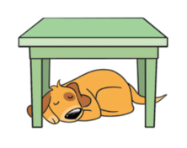
İNGİLİZCE
1
2
3
4
5
6
7
8
9
10
11
12
13
14
15
16
17
18
19
20
The dog is………………….the table.
SÜRENİZ
BAŞLAT
60 Saniye
BİTTİ
10. Sn
30. Sn

Slide 28
İNGİLİZCE
1
2
3
4
5
6
7
8
9
10
11
12
13
14
15
16
17
18
19
20
DOĞRU CEVAP
UNDER

Slide 29
İNGİLİZCE
1
2
3
4
5
6
7
8
9
10
11
12
13
14
15
16
17
18
19
20
My favourite lesson is ……………………..
I like drawing pictures.
SÜRENİZ
BAŞLAT
60 Saniye
BİTTİ
10. Sn
30. Sn

Slide 30
İNGİLİZCE
1
2
3
4
5
6
7
8
9
10
11
12
13
14
15
16
17
18
19
20
DOĞRU CEVAP
Art

Slide 31
GENEL KÜLTÜR
1
2
3
4
5
6
7
8
9
10
11
12
13
14
15
16
17
18
19
20
Beyaz travertenlerinin güzelliği ile tanınan Pamukkale ülkemizin hangi ilinde yer alır?
SÜRENİZ
BAŞLAT
60 Saniye
BİTTİ
10. Sn
30. Sn

Slide 32
GENEL KÜLTÜR
1
2
3
4
5
6
7
8
9
10
11
12
13
14
15
16
17
18
19
20
DOĞRU CEVAP
DENİZLİ

Slide 33
GENEL KÜLTÜR
1
2
3
4
5
6
7
8
9
10
11
12
13
14
15
16
Nobel kimya ödülü alan dünyaca ünlü bilim adamımız kimdir?
SÜRENİZ
BAŞLAT
60 Saniye
BİTTİ
10. Sn
30. Sn

Slide 34
GENEL KÜLTÜR
1
2
3
4
5
6
7
8
9
10
11
12
13
14
15
16
DOĞRU CEVAP
AZİZ SANCAR

Slide 35
BORSA İSTANBUL ETİMESGUT SÜVARİ ORTAOKULU

